Slide 1


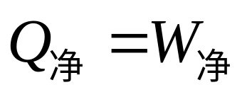


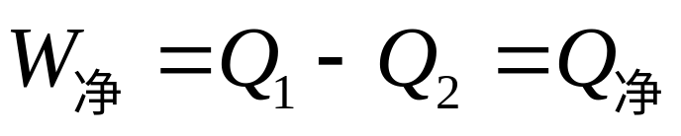

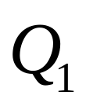
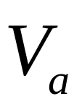
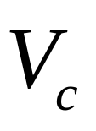


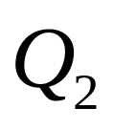
系统从某一状态出发，经过一系列状态变化过程以后，又回到原来出发时的状态，这样的过程叫做循环过程，简称循环.
特征
a
热力学第一定律
净功
c
总吸热
总放热
(取绝对值)

Slide 2




一、热机 热机的效率
热机发展简介：1698年萨维利和1705年纽可门先后发明了蒸汽机，当时蒸汽机的效率极低, 1765年瓦特进行了重大改进，大大提高了效率. 人们一直在为提高热机的效率而努力， 从理论上研究热机效率问题，一方面指明了提高效率的方向，另一方面也推动了热学理论的发展.
各种热机的效率
液体燃料火箭
柴油机
汽油机
蒸汽机

Slide 3

在实践中，工作物质进行正循环，从高温热源吸收热量，并对外界作功，同时向低温热源释放热量的装置称为热机。
热机 ：通过工质使热量不断转换为功的机器.
工作物质（工质）：循环工作的物质系统

Slide 4


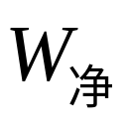

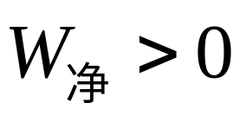
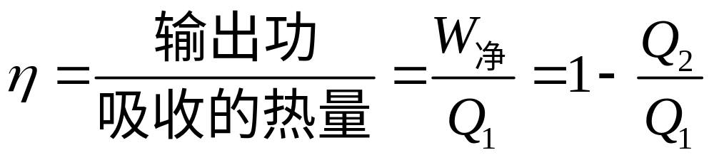
热机的效率
a
高温热源
热机
c
低温热源
热机（正循环）
热机效率

Slide 5

热机是实现热能转化为机械能的主要设备，汽油机和柴油机是普遍使用的两种内燃机。内燃机的一种循环叫做奥托循环。
奥托循环
ab：绝热压缩
de：绝热膨胀

Slide 6
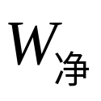

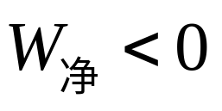
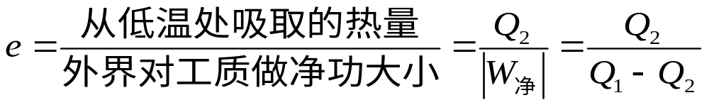
二、制冷系数
a
高温热源
制冷机
c
低温热源
制冷机（逆循环）
制冷系数

Slide 7
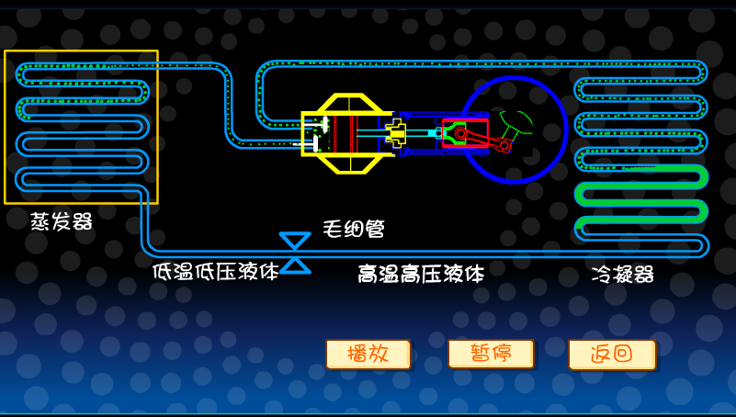
冰箱循环示意图

Slide 8
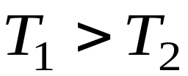





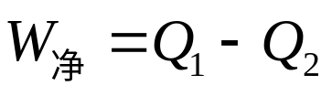




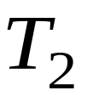




卡诺循环
1824 年法国的青年工程师卡诺提出一个工作在两热源之间的理想循环 — 卡诺循环. 给出了热机效率的理论极限值.
两个准静态等温过程
卡诺循环
组成
两个准静态绝热过程
高温热源
1
2
卡诺热机
4
3
低温热源

Slide 9
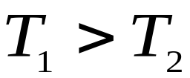
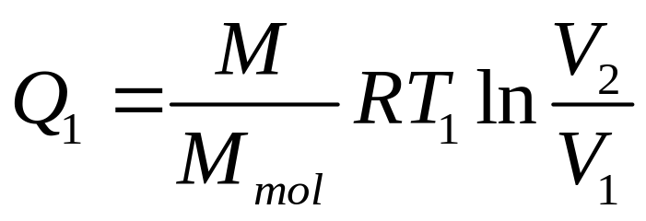
理想气体卡诺循环热机效率的计算
1
卡诺循环
1 — 2 等温膨胀
2 — 3 绝热膨胀
3 — 4 等温压缩
4 — 1 绝热压缩
2
4
3
1 — 2 等温膨胀吸热

Slide 10
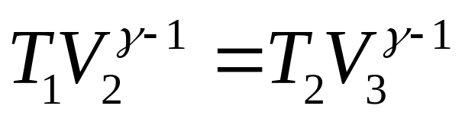
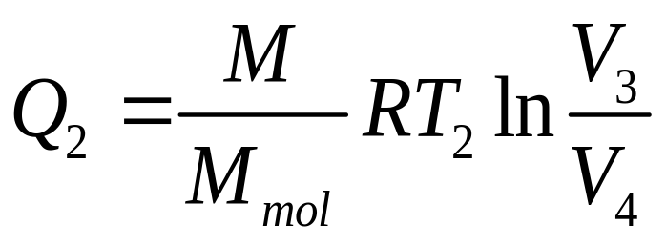
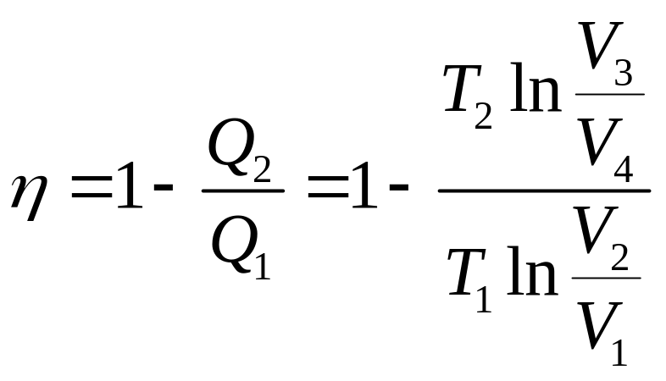
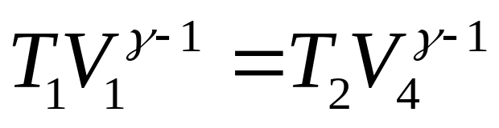
2 — 3 绝热膨胀
1
2
3 — 4 等温压缩放热
4
3
4 — 1 绝热压缩

Slide 11
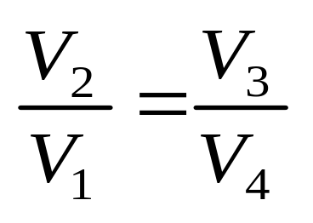
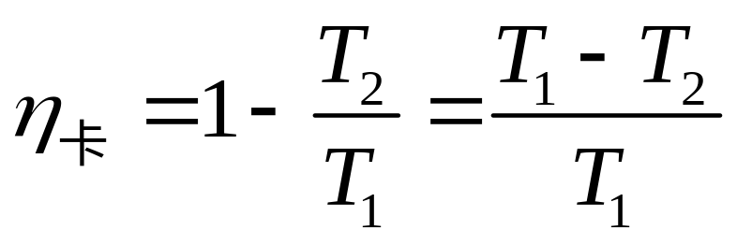
1
卡诺热机效率
2
4
3
卡诺热机效率与工作物质无关，只与两个热源的温度有关，两热源的温差越大，则卡诺循环的效率越高 .

Slide 12
说明
要完成一次卡诺循环必须有温度一定的高温和低温两个热源(也称温度一定的热源和冷源)；
卡诺循环的效率只与两个热源的温度有关，高温热源温度越高，低温热源温度越低，卡诺循环的效率越高；
由于不能实现T₁ = ∞或T₂ = 0，因此，卡诺循环的效率总是小于1；
可以证明：在相同高温热源和低温热源之间工作的一切热机中，卡诺热机效率最高。

Slide 13



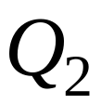

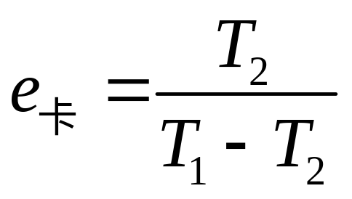
卡诺制冷机（卡诺逆循环）
高温热源
1
卡诺制冷机
2
4
3
低温热源
卡诺制冷机制冷系数

Slide 14
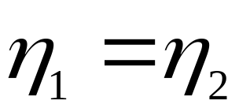

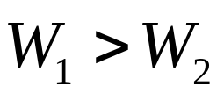
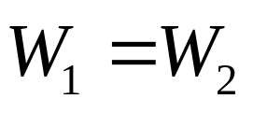










讨 论
图中两卡诺循环 吗 ？

Slide 15


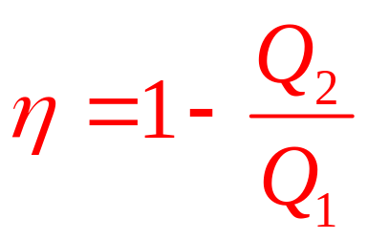
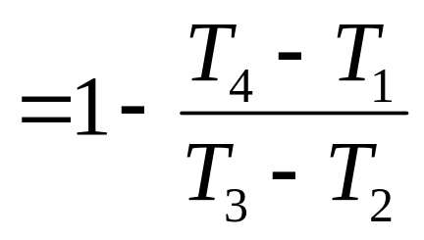
例8.3: 如图所示的循环称为奥托循环。在奥托循环中，如果已知两个等体过程的体积V₁和V₂，求奥托循环的效率。
p
解：
3
2
4
1
O
V₂
V₁
V

Slide 16
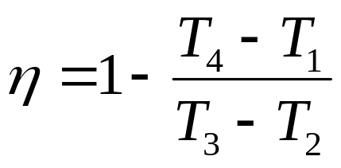
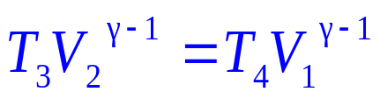
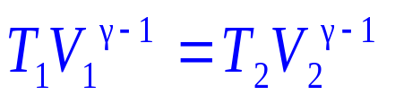
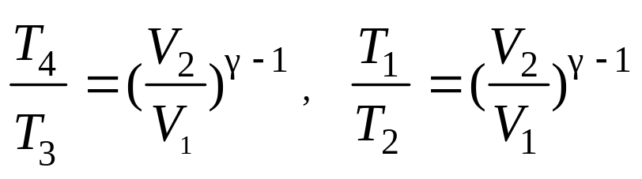
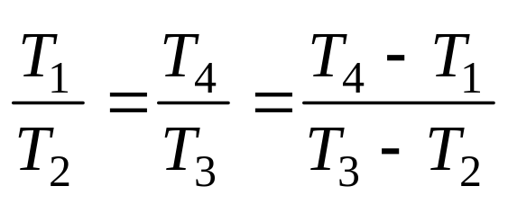
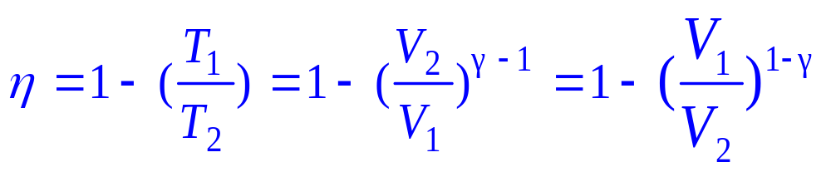
p
3
绝热过程
2
4
1
O
V₂
V₁
V
由此可得
所以
式中V₁/V₂称为绝热压缩比ε。由上式可以看出，奥托循环的效率完全决定于绝热压缩比。

